Slide 1
GreenKidz Lès di Obra di Man
“Traha bo propio
Bunita oséano”

Slide 2
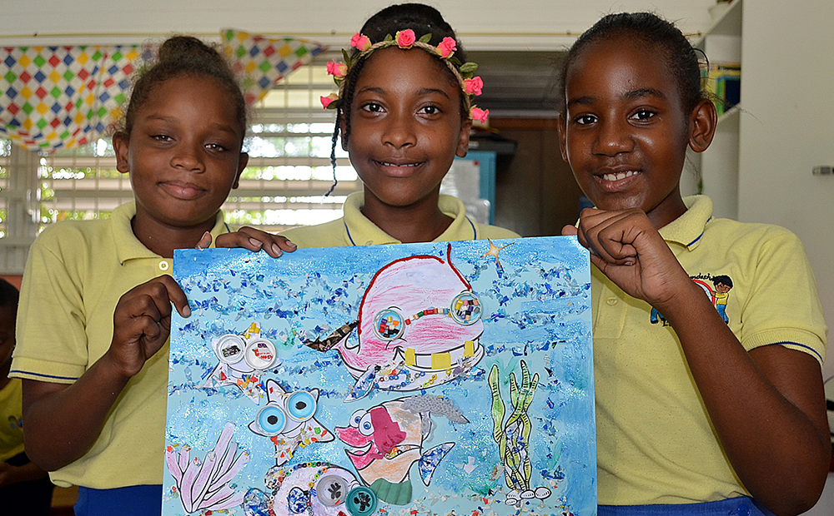
Traha huntu un oséano kolorido ku material di resiklahe.

Slide 3
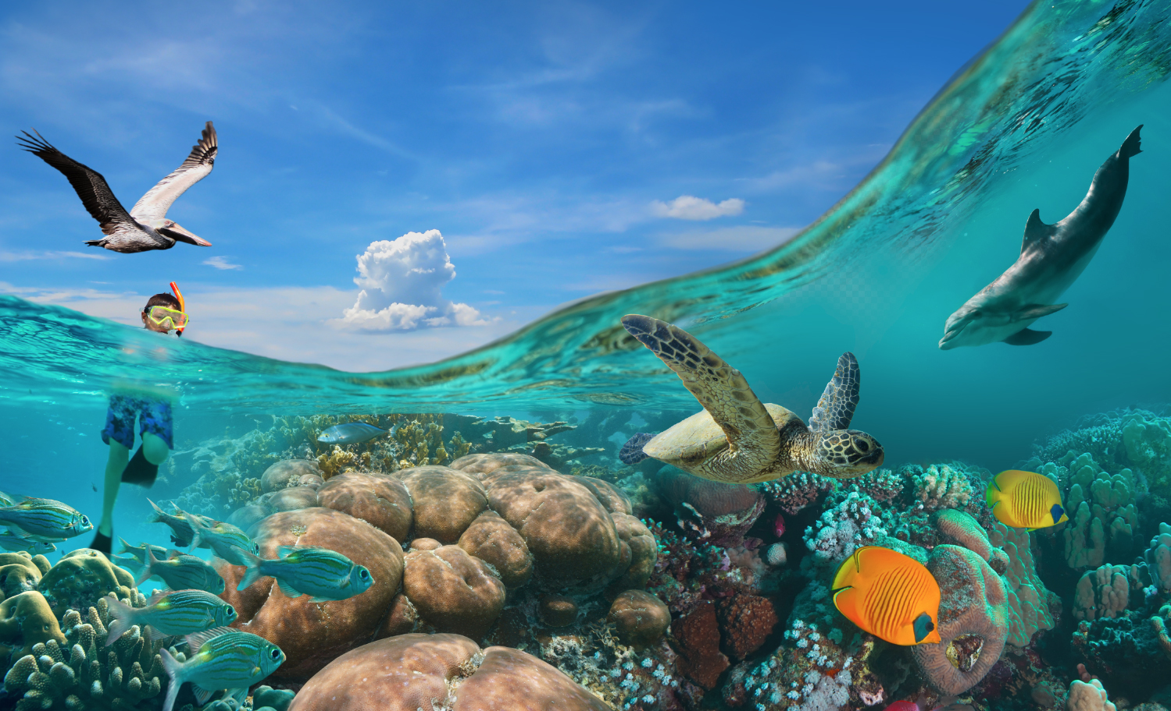
Kòrsou ta rondoná ku laman bunita.

Slide 4
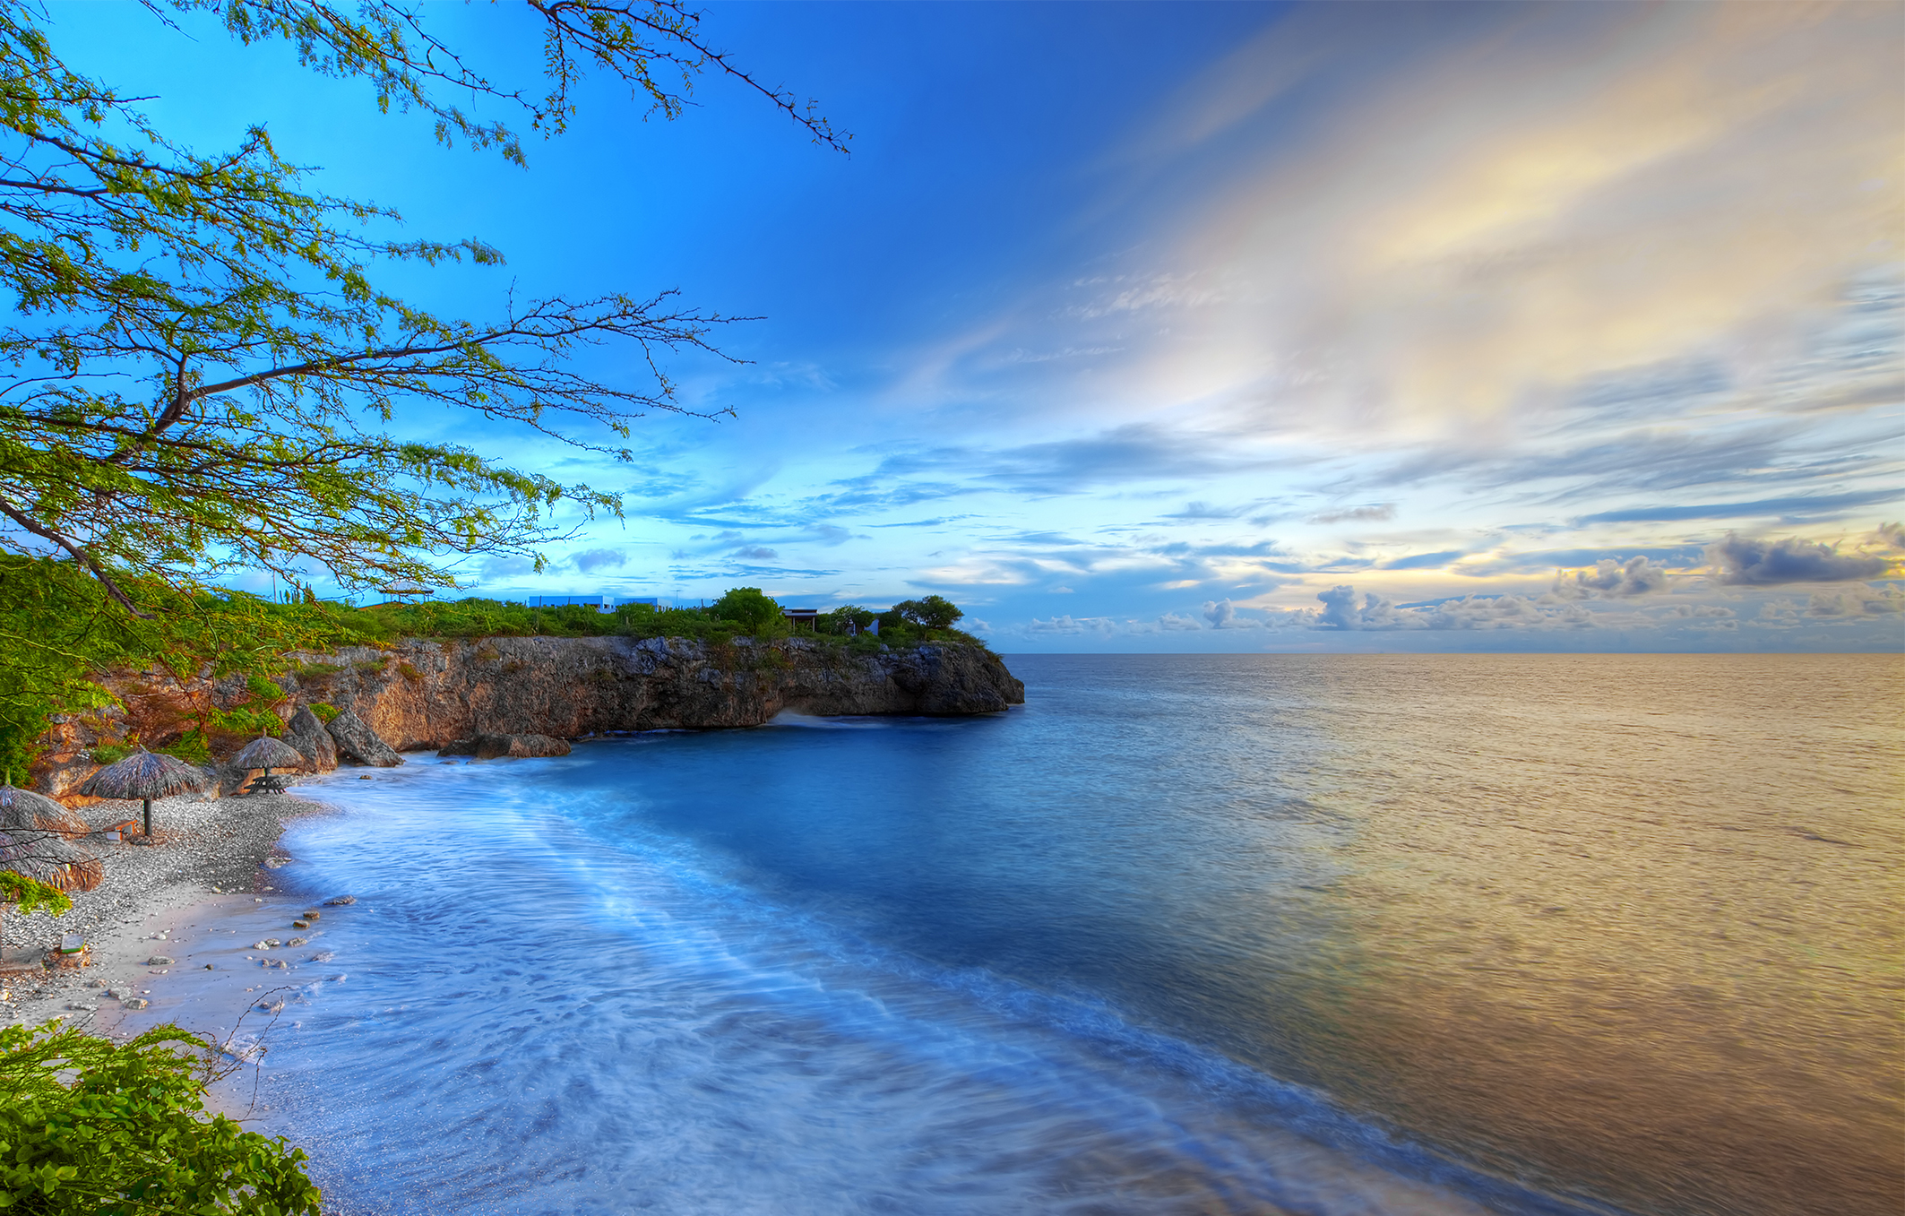
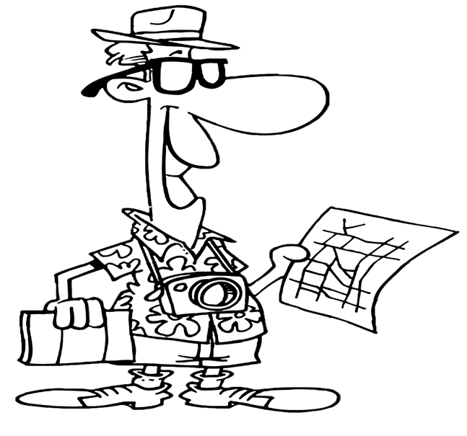
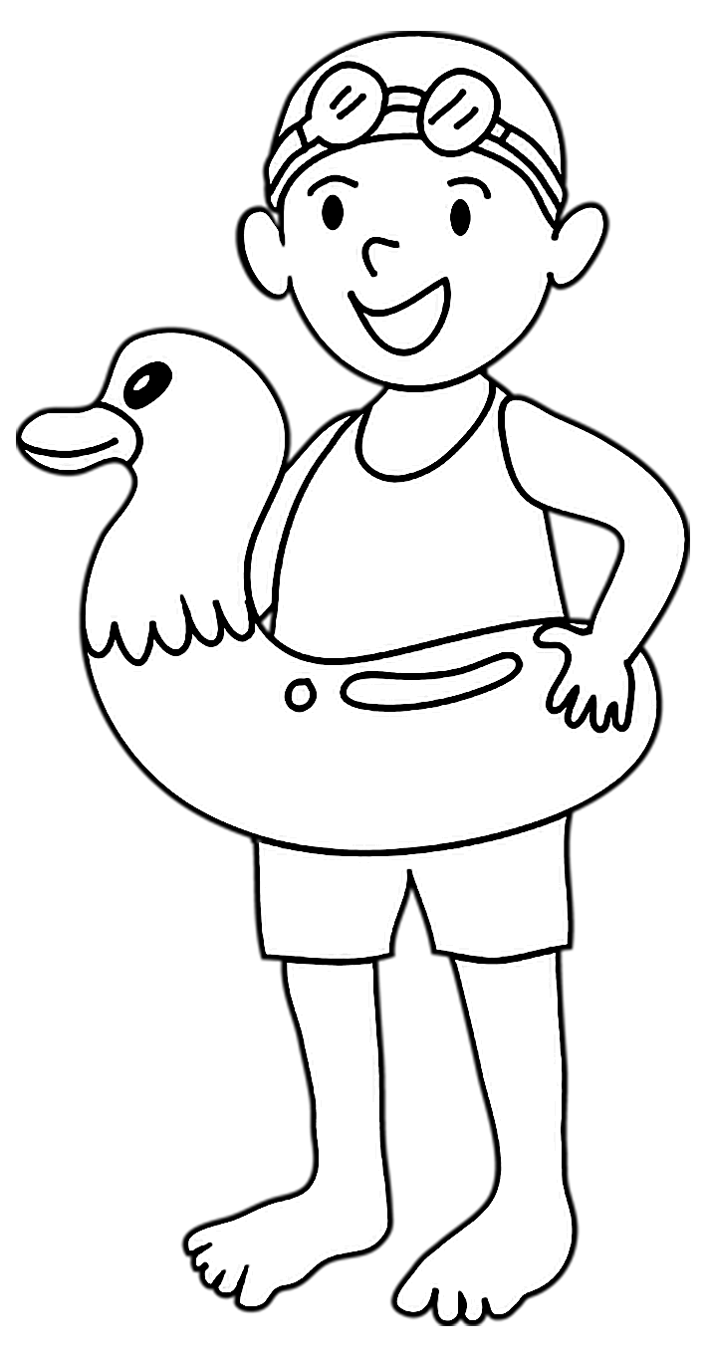
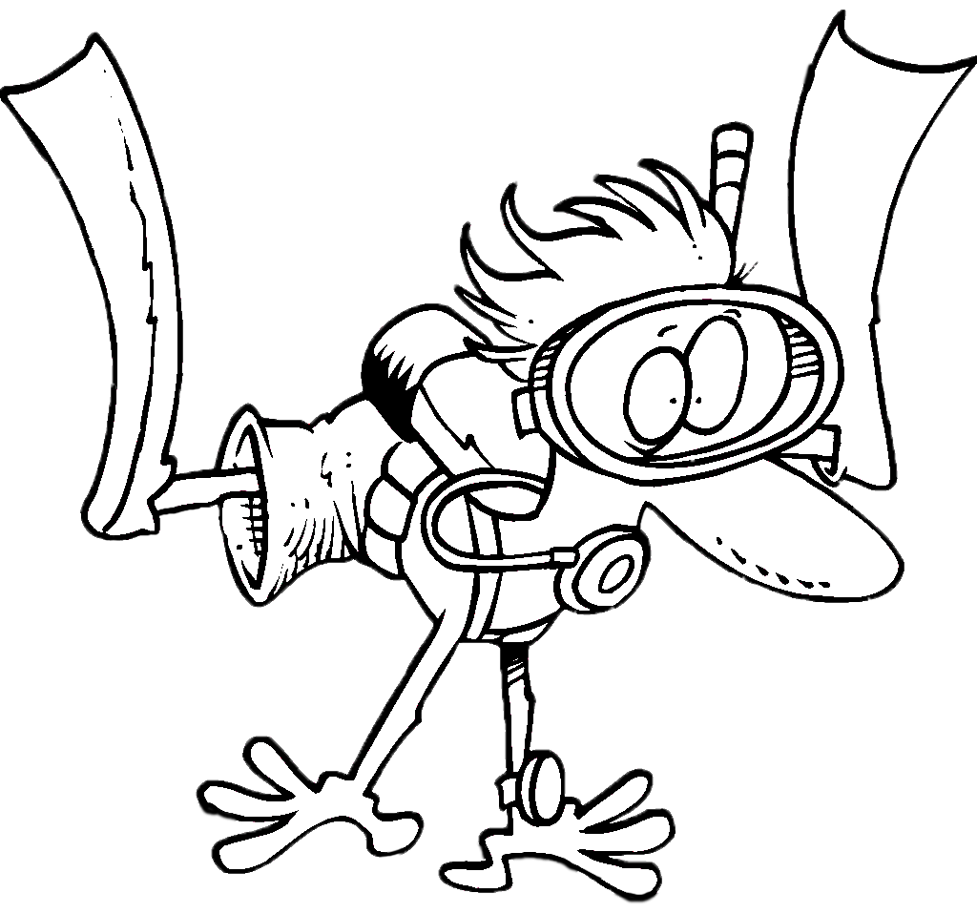
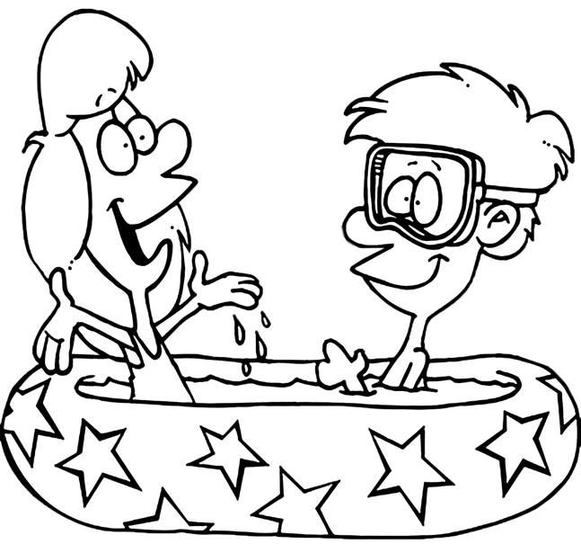
Tur hende tin plaser di nos bunita isla i laman!
Turista
Mucha
Mayor
Sambuyadó

Slide 5
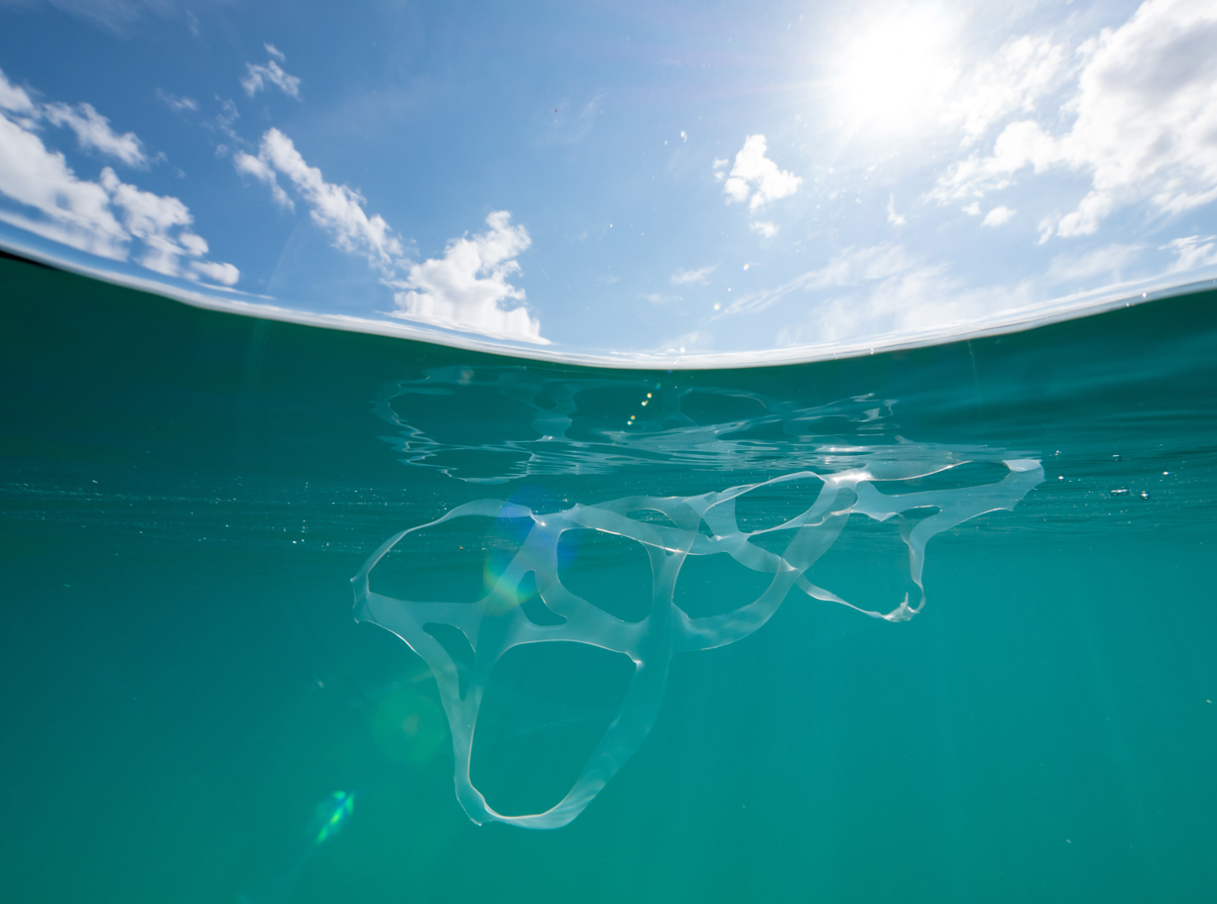
Lamentablemente tin hopi plèstik ta drenta laman.

Slide 6
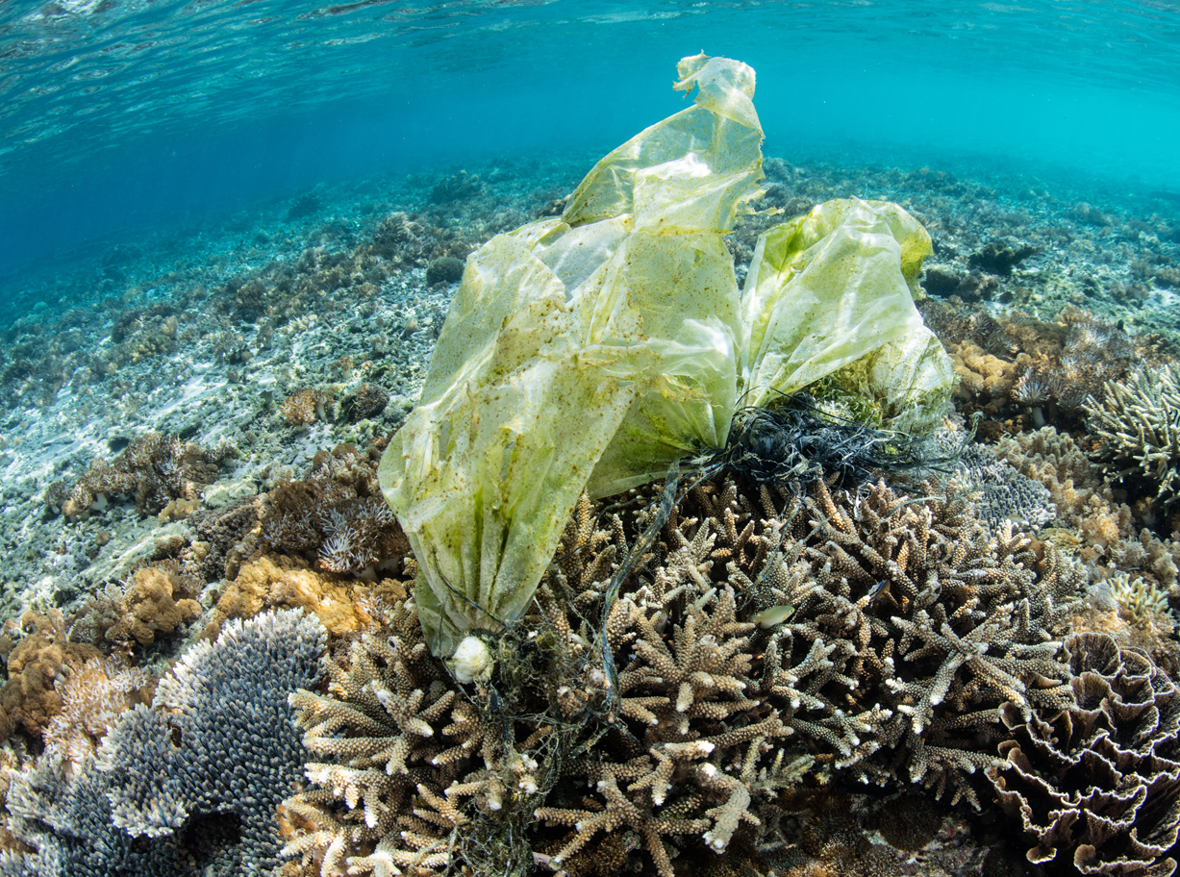
Esaki ta malu pa medio ambiente …

Slide 7
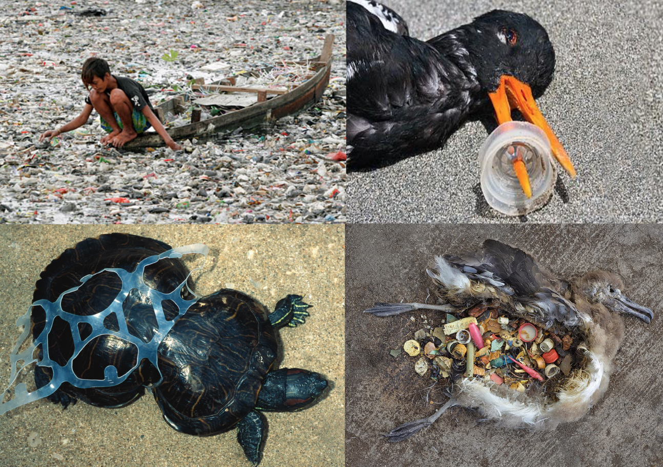
Esaki ta malu pa bestia i hende ...

Slide 8
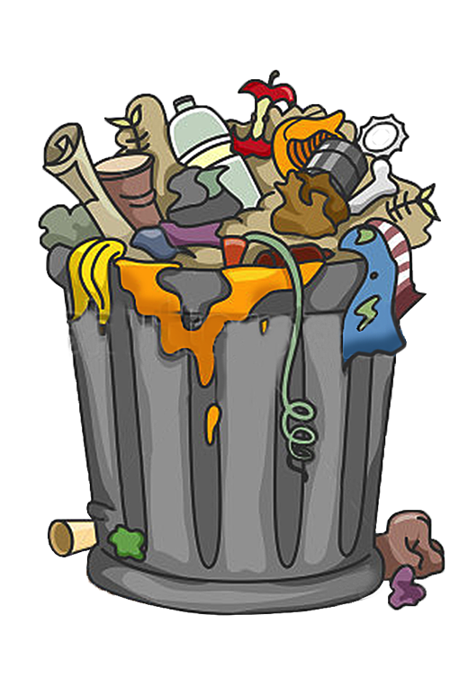
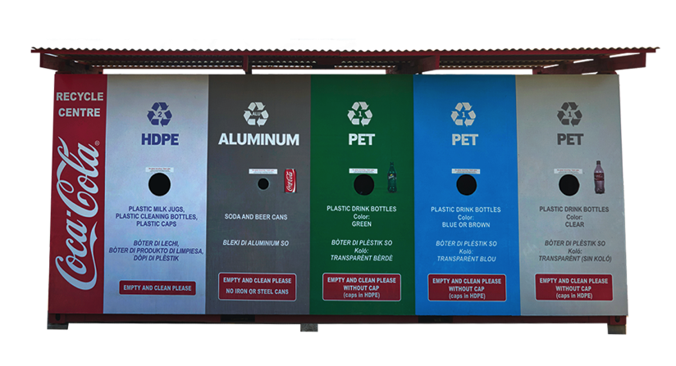
Pues no tira plèstik nunka den laman!
Tira esaki den baki di sushi…
… òf hiba esaki huntu ku bo mayornan na un Stashon di Resiklahe.

Slide 9
Asina nos tur ta sòru pa tene laman i oséano limpi.

Slide 10
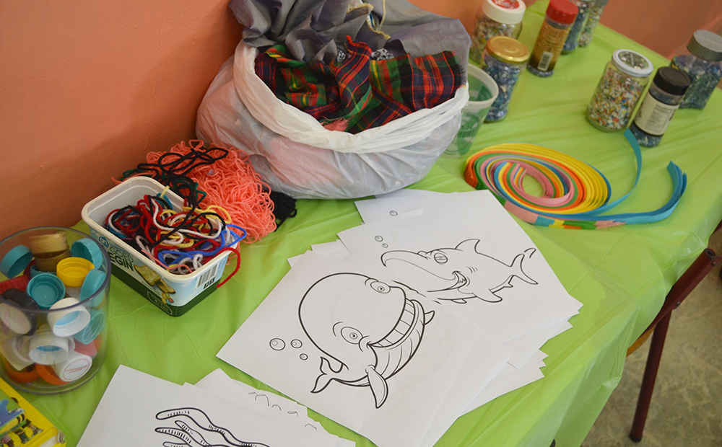
Nos ta bai reusá plèstik dor di traha algu bunita kuné.
Tela
Repi di plèstik
Hilu
Dòpi di plèstik
Papel

Slide 11
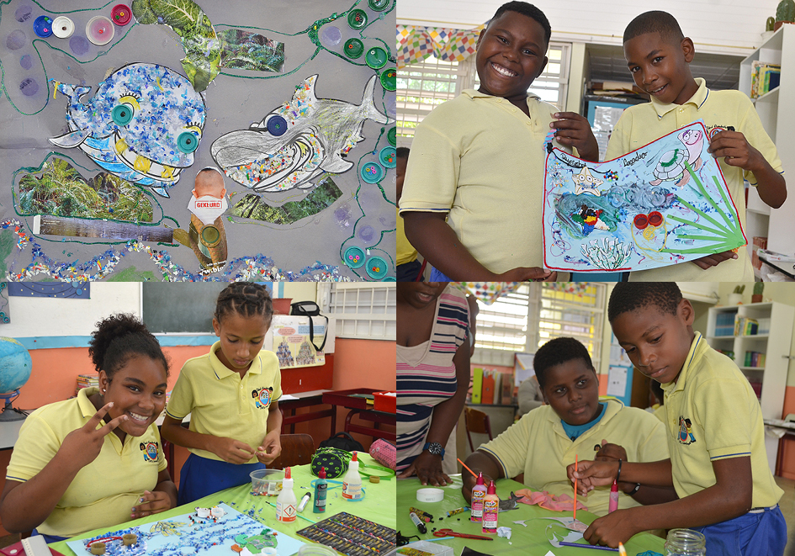
Nos ta ban sigui traha den grupo.
Sker i pinta
Klùr i fèrf
Kòrta i plak

Slide 12
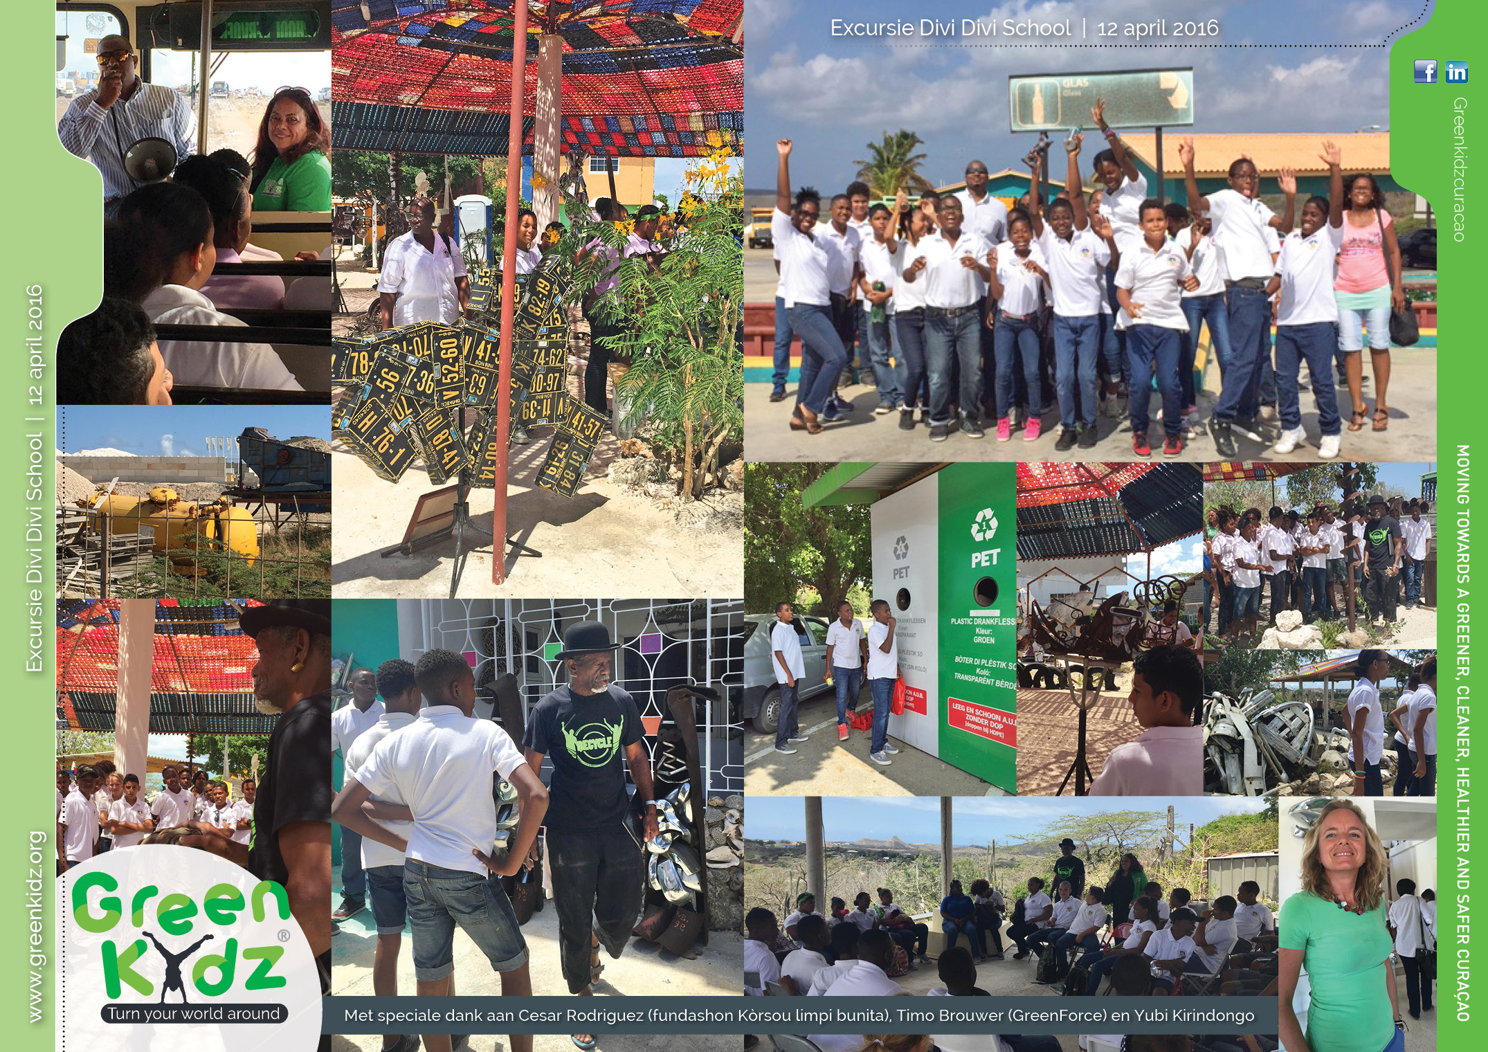
GREENKIDZ WORKSHOP-EVALUATIE
E ta un artista di resiklahe di bèrdè
Yubi no ta tira nada afó
Boso tambe ta un?

Slide 13
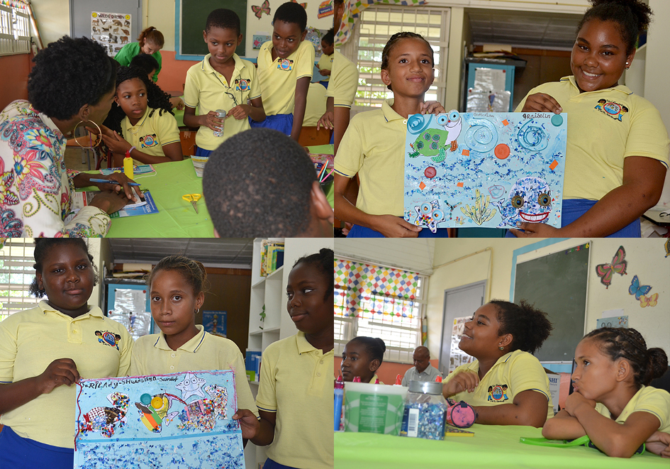
Hopi éksito i pasa dushi hasiendo obra di man!

